Slide 1
SÉANCE A3 · MODULE 1
Les mots du premier jour
Douze mots suffisent pour la première journée : le nom, le pays, la langue, la famille — et trois mots de politesse.
60 minutes · Je me présente
Notes:
Séance de vocabulaire. Elle clôt le bloc A et prépare les deux défis.

Slide 2
OBJECTIFS DE LA SÉANCE
À la fin, je serai capable de…
1
nommer ce qu'on demande sur un formulaire ;
2
dire son pays et sa langue ;
3
comprendre les mots « prénom », « nom de famille », « adresse » ;
4
reconnaître ces mots à l'écrit.
A3 · Je me présente
2
Notes:
Lire les objectifs à voix haute. Y revenir au billet de sortie.

Slide 3
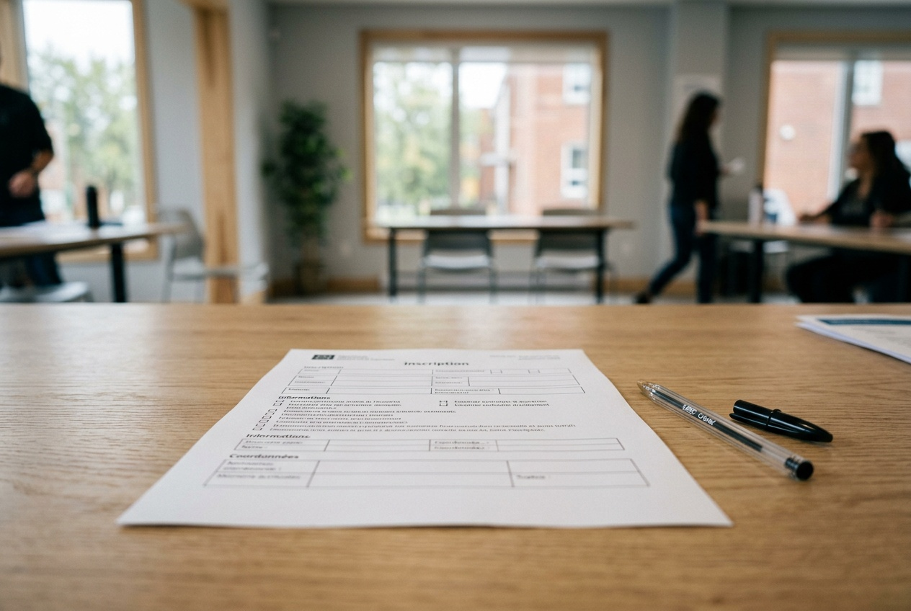
OBSERVATION
Qu'est-ce qu'on écrit dans ces cases ?
Combien de cases voyez-vous ?
Qu'est-ce qu'on demande en premier ?
Avez-vous déjà rempli un formulaire ici ?
Qu'est-ce qui était difficile ?
A3 · Je me présente
3
Notes:
Presque tous auront rempli un formulaire en arrivant au Québec. Laisser raconter : c'est l'expérience commune du groupe.

Slide 4
ANALYSE
Ce qu'on demande
LE MOT
CE QU'ON ÉCRIT
prénom
Amina
nom de famille
Benali
adresse
4520, rue Bélanger
pays d'origine
Algérie
Ici, le prénom vient toujours en premier.
A3 · Je me présente
4
Notes:
Diapo à photographier. Faire remplir un formulaire vierge en classe, au tableau, tous ensemble.

Slide 5
LE PAYS ET LA LANGUE
Deux mots qui vont ensemble
Le pays
La langue
D'où vous venez : l'Algérie, le Vietnam, la Colombie, Haïti. « Je viens d'Algérie. »
Ce que vous parlez : l'arabe, le vietnamien, l'espagnol, le créole. « Je parle arabe. »
Ce n'est pas la même chose
On peut venir d'un pays et parler plusieurs langues. Dites-les toutes : c'est une force, pas une complication.
A3 · Je me présente
5
Notes:
Faire dire à chaque élève son pays et ses langues. Écrire les pays du groupe au tableau : c'est une carte de la classe.

Slide 6
ANALYSE
La famille
LE MOT
UN EXEMPLE
un enfant
J'ai un enfant.
un fils
J'ai un fils.
une fille
J'ai une fille.
pas d'enfants
Je n'ai pas d'enfants.
À la négation, « un » devient « d' » : je n'ai pas d'enfants.
A3 · Je me présente
6
Notes:
Ne pas expliquer la règle de la négation à ce stade : la faire répéter comme un bloc.

Slide 7
TROIS MOTS DE POLITESSE
Bonjour, merci, pardon.
Ce sont les trois premiers mots à savoir. On les emploie partout, tous les jours, et ils suffisent à être poli même quand on ne peut rien dire d'autre.
A3 · Je me présente
7
Notes:
Diapo à photographier. Le défi 2 les reprendra en détail.

Slide 8
PRATIQUE · 1 DE 2
Le mot juste
Complétez.
1
— Comment vous appelez-vous ? — Je m'___ Amina.
2
Pouvez-vous ___ votre nom ?
3
Son nom de ___ est Benali.
4
— Merci. — De ___ .
A3 · Je me présente
8
Notes:
Utiliser l'exercice 4 du module.

Slide 9
CORRECTION
Le mot juste
Correction — on lit la réponse, on ne commente pas l'erreur.
1
— Comment vous appelez-vous ? — Je m'___ Amina. » appelle
2
Pouvez-vous ___ votre nom ? » épeler
3
Son nom de ___ est Benali. » famille
4
— Merci. — De ___ . » rien
A3 · Je me présente
9
Notes:
Corriger en groupe. Donner la bonne réponse, sans revenir sur qui s'est trompé.

Slide 10
PRATIQUE · 2 DE 2
À deux · la fiche
L'un pose les questions, l'autre répond et écrit.
1
Question 1
2
Question 2
3
Question 3
4
Question 4
A3 · Je me présente
10
Notes:
Vingt minutes. Chacun repart avec la fiche de son voisin, écrite par son voisin : les erreurs d'épellation sautent aux yeux.

Slide 11
BILLET DE SORTIE
Écrivez les mots du premier jour dans votre langue et en français.
Prénom, nom de famille, adresse, pays, langue.
Gardez cette liste : elle sert à chaque formulaire.
A3 · Je me présente
A3 · Je me présente
11
Notes:
Fin du bloc A. Ce billet devient un outil que l'élève garde dans son sac.

